Slide 1
人教版小学数学四年级上册
第一单元 大数的认识
1.4 计算工具的认识
MENTAL HEALTH COUNSELING PPT
讲解人：xippt 时间：2020.6.1

Slide 2
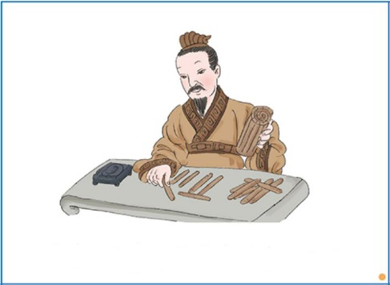
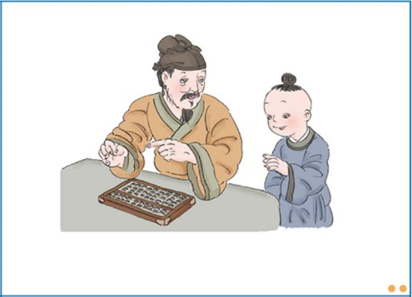
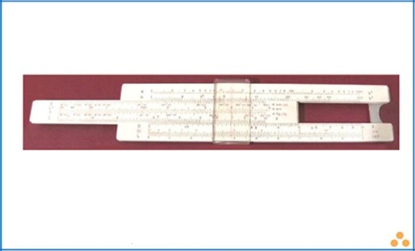
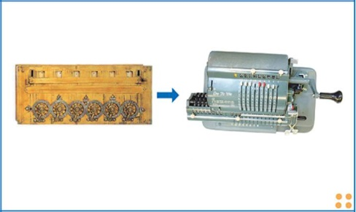
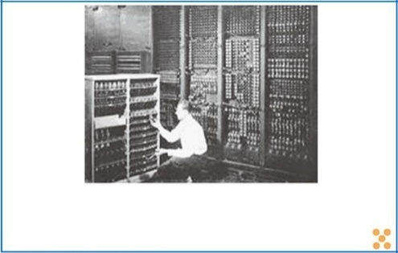
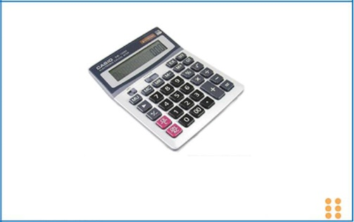
新课导入
为了计算方便，人们发明了各种各样的计算工具。
二千多年前，中国人用算筹计算。
一千多年前，中国人又发明了算盘。
17世纪初，英国人发明了计算尺。
17世纪中期，欧洲人发明了机械计算器。
20世纪40年代，诞生了第一台电子计算机。
20世纪70年代，发明了电子计算器。

Slide 3
新课导入
随着科学技术的进步，计算机不断更新。
台式电脑
笔记本电脑
平板电脑
目前，速度最快的计算机1秒钟能计算几百s万次。

Slide 4
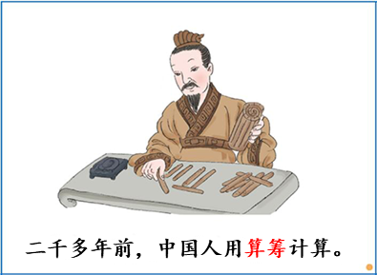
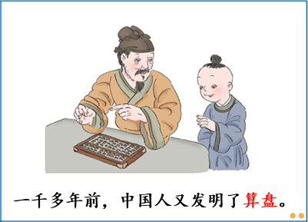
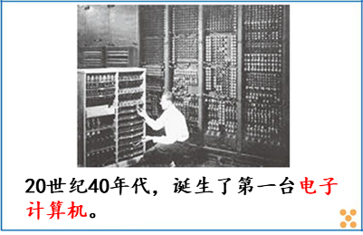
算盘
为了计算方便，人们发明了各种各样的计算工具。

Slide 5
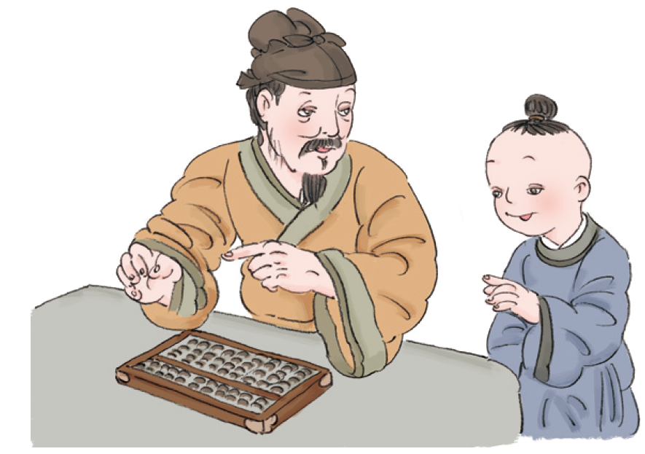
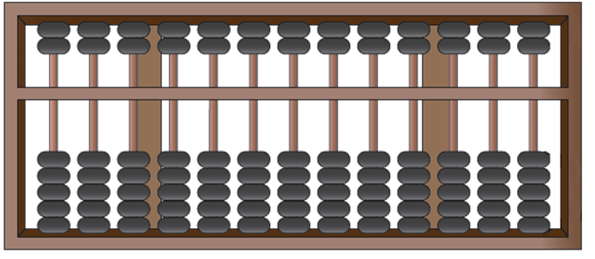
算盘
算盘是我国古代的发明，是我国传统计算工具，曾经在生产和生活中广泛应用，至今仍然发挥着它独特的作用。

Slide 6
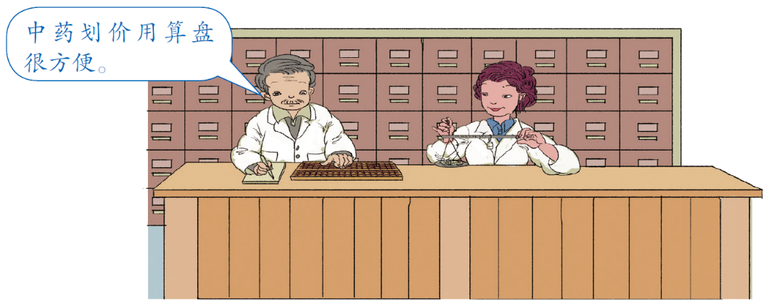
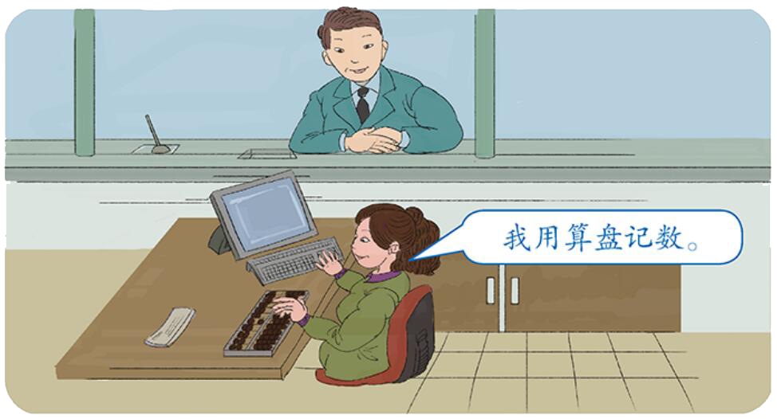
算盘
说一说，你还在哪里见过算盘？

Slide 7
算盘
上珠
框
1颗上珠表示1个五
梁
1颗下珠表示1个一
档
下珠
中式算盘

Slide 8
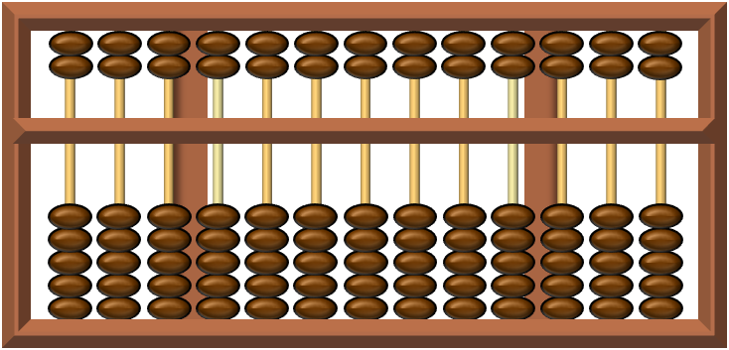
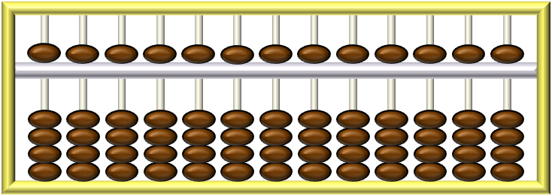
算盘
中式算盘
日式算盘
观察二者有什么区别？

Slide 9
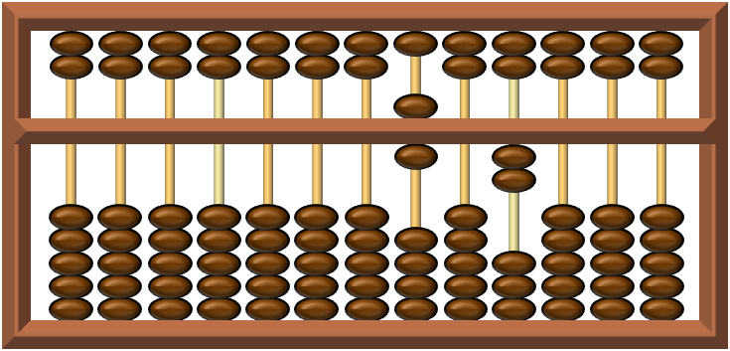
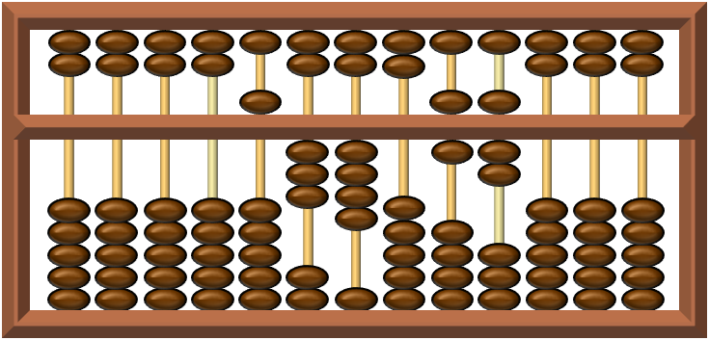
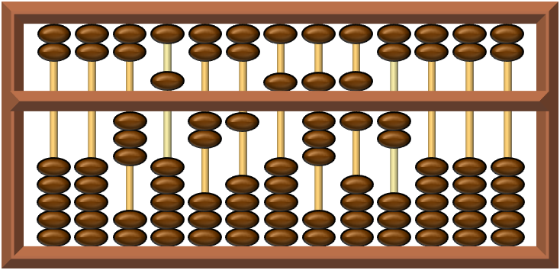
算盘
你能分别写出下面算盘表示的数吗？
十亿
千万
百万
十万
十亿
千万
百万
十万
十亿
千万
百万
十万
亿
万
千
百
十
个
亿
万
千
百
十
个
亿
万
千
百
十
个
6
0
2
5
3
4
0
6
7
3
5
2
1
5
8
6
2

Slide 10
计算器
为了计算方便，人们发明了各种各样的计算工具。

Slide 11
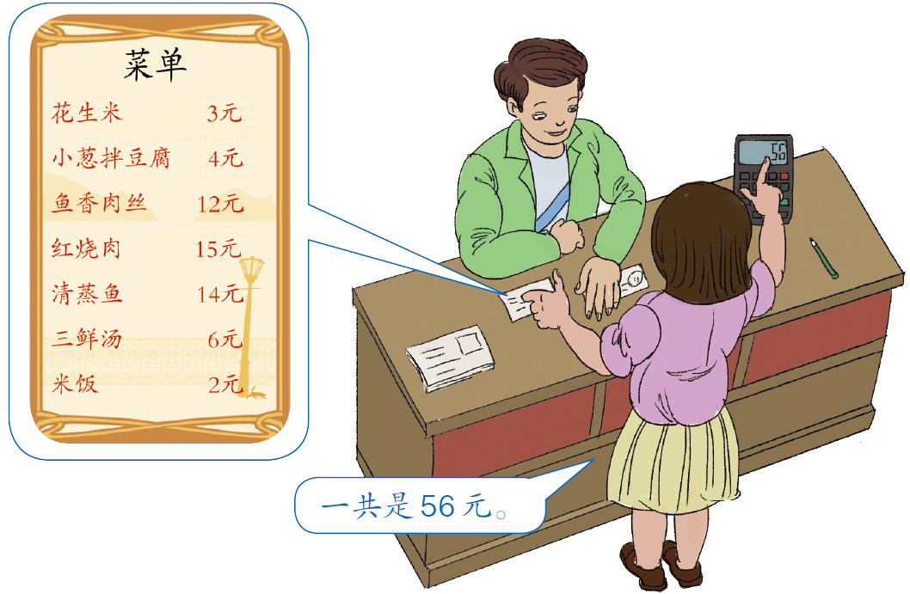
计算器
计算器是目前人们广泛使用的计算工具。
用计算器算得又对又快。

Slide 12
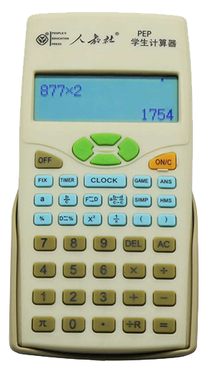
计算器
下面是一种计算器。
你还知道哪些键的功能？和同学交流一下。
显示屏
ON/C:开关及清除屏键
特别功能键
AC:清除键

Slide 13
基础练习
1.（ ）是我国古代发明的传统计算工具，至今发挥着它独特的作用。
算盘
开关及清除屏键
2.计算器上的AC键是（ ）键，ON/C键是（ ）键。
清除

Slide 14
基础练习
3.写出并读出下面算盘表示的数。
百万
十万
百万
十万
万
千
百
十
个
万
千
百
十
个
9
2
1
5
8
0
2
4
5
3
5
0
6
1
写作：______________
写作：______________
九百二十一万五千八百零二
四百五十三万五千零六十一
读作：__________________
读作：__________________

Slide 15
基础练习
4.填空。
千万
百万
十万
千万
百万
十万
亿
万
千
百
十
个
亿
万
千
百
十
个
六
九
这个数是（ ）位数，
写作（ ）。
这个数是（ ）位数，
写作（ ）。
500003
596000000

Slide 16
课堂小结
通过本节课的学习，你有什么收获？

Slide 17
版权声明
感谢您下载xippt平台上提供的PPT作品，为了您和xippt以及原创作者的利益，请勿复制、传播、销售，否则将承担法律责任！xippt将对作品进行维权，按照传播下载次数进行十倍的索取赔偿！
1. 在xippt出售的PPT模板是免版税类(RF:
Royalty-Free)正版受《中国人民共和国著作法》和《世界版权公约》的保护，作品的所有权、版权和著作权归xippt所有,您下载的是PPT模板素材的使用权。
2. 不得将xippt的PPT模板、PPT素材，本身用于再出售,或者出租、出借、转让、分销、发布或者作为礼物供他人使用，不得转授权、出卖、转让本协议或者本协议中的权利。

Slide 18
人教版小学数学四年级上册
第一单元 大数的认识
感谢你的聆听
MENTAL HEALTH COUNSELING PPT
讲解人：xippt 时间：2020.6.1

